Slide 1


LICENCIATURA EN INGENIERA EN LOGÍSTICA Y TRANSPORTE-
CHOLULA RUIZ OMAR

Slide 2
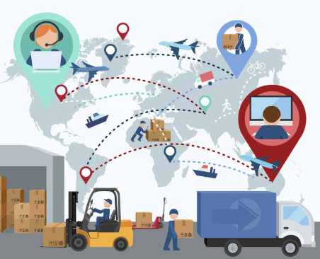
¿Que es la UnADM? El significado de su abreviatura es: Universidad abierta y a distancia de México, lo mas atractivo de su programa educativo es que lo estudias totalmente en línea.
Hoy en día, la logística se ha convertido en la “columna vertebral” de cualquier organización, desde empresas pequeñas hasta las mas grandes, básicamente el objetivo de la Logística es asegurar que la mercancía llegue en tiempo y forma hasta el cliente final asegurando todos sus procesos a lo largo de la cadena de suministro, lo que tú vas y compras, lo que se te ocurra, para tenerlo en ese establecimiento tuvo que pasar por una logística, aquí es en donde te formaremos, con habilidades contundentes que te permitan desarrollarte de manera satisfactoria en este entorno laboral. El programa consta de 8 semestres que se dividen en 4 módulos.

Slide 3

PERFIL DE EGRESADO:
Perfil de egresado:
El egresado es un profesionista calificado en el diseño, administración y operación de la cadena de suministro. Asimismo, puede integrar, organizar y dirigir grupos de trabajo por objetivos para proponer soluciones a los problemas logísticos, a través de proyectos integrales y sustentables. Además es un profesional que trabaja bajo presión con responsabilidad, comunicación efectiva, honestidad y sentido de urgencia.

Slide 4
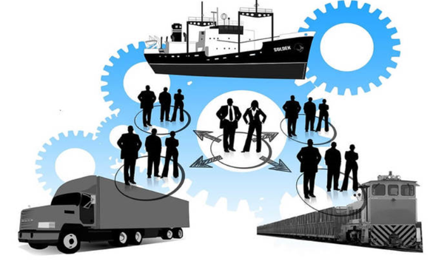
IMPACTO DE LA LOGÍSTICA EN NUESTRO PAÍS:
La eficiencia en la logística es parte importante en la competitividad que un país pueda tener a nivel mundial. Aunque no es igual en todo el mundo, debido a que no todas las naciones tienen los recursos y la infraestructura como para desarrollar un sistema logístico avanzado.
.México así lo ha entendido. Nuestro país, aunque no cuenta con uno de los mejores niveles tecnológicos del sector, trabaja con ingenieros y técnicos que buscan constantemente optimizar los tiempos y la eficiencia en sus diferentes empresas.
Todo, entendiendo que los factores que determinan su desempeño son la calidad de la infraestructura, el entorno de los negocios, la fiabilidad del sistema comercial y la cadena de suministro.

Slide 5

VENTAJAS DE ESTUDIAR EN LA UnADM:
La UnADM te brinda la oportunidad de estudiar tu carrera de nivel superior en línea. Esta modalidad te permitirá:
Estudiar y trabajar al mismo tiempo y CUENTA CON VALIDEZ OFICIAL ANTE LA SEP.
Tu te ajustas a tus horarios. Esto te permite administrar tu tiempo.
Es una modalidad en la UnADM que ha ido creciendo y con el paso del tiempo generando confianza con respecto al nivel académico que ofrece.
Te forma un mayor grado de compromiso y responsabilidad ya que a diferencia de una modalidad presencial en donde tienes al docente enseñando y motivando a que estudies, en la modalidad en línea tú eres 100% responsable de tu aprendizaje.

